Slide 1
Физические упражнения в профилактике нарушений осанки и плоскостопия у детей младшего школьного возраста
учитель ФИЗО
Левина А.В.
МОУ СОШ № 11 с УИИЯ

Slide 2
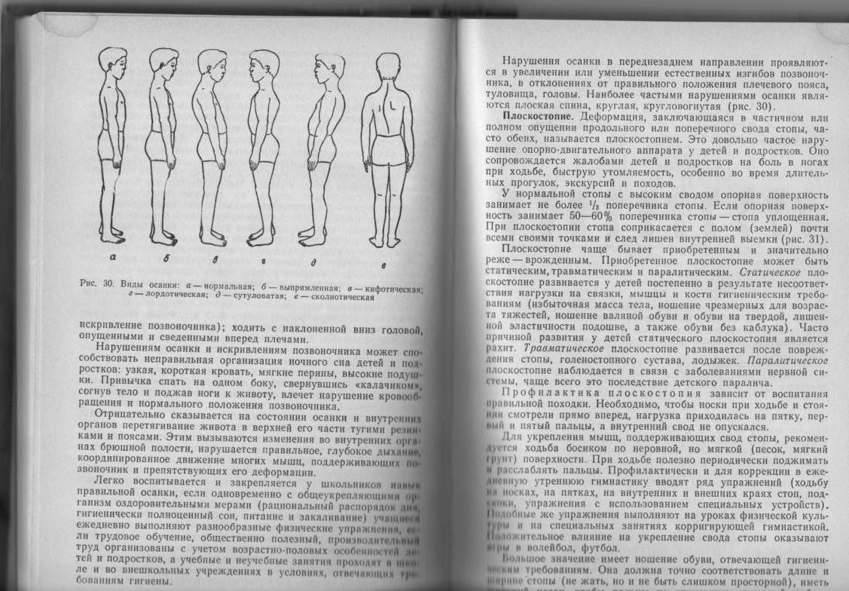
Виды осанки
а– нормальная;
б – выпрямленная;
в – кифотическая;
г – лордотическая;
д – сутуловатая;
е - сколиотическая

Slide 3
Для профилактики сутулости
Прогибание спины назад с отведением рук вверх - назад.
Ходьба с прогибанием спины.
Прогибание спины, сидя на стуле или скамейке с потягиванием.
Прогибание спины, стоя на четвереньках и коленях.
Наклоны назад с отведением рук в стороны.

Slide 4
Для профилактики лордоза:
Наклоны вперед с доставанием носков.
Упражнение «велосипед» в положении лежа на спине.
Наклоны туловища вправо и влево.
Сгибание ног и отведение в сторону, стоя спиной к вертикальной плоскости.
Сгибание ног в положении лежа.
Доставание носков ног в положении сидя на скамейке.
Подтягивание бедер к груди из положения лежа на спине.

Slide 5
Для профилактики боковых искривлений:
Пружинящие наклоны вправо и влево.
Поднимание вверх одной руки с отведением другой назад.
Прогибание спины с отведением рук вверх, лежа на боку.
Прогибание спины, стоя на коленях.

Slide 6
стопа нормальная стопа плоская

Slide 7
Профилактика плоскостопия
Ходьба на носках и пятках.
Босиком по неровной поверхности.
На наружных сторонах стоп.
По гимнастической палке и растянутому на полу канату.
Собирание мелких предметов пальцами ног.
Переноска мелких предметов пальцами ног на небольшое расстояние от себя из и.п. сидя на стуле, скамейке.
Катание мяча пальцами ног.

Slide 8
Принципы использования физических упражнений
Индивидуально - дифференцированный подход с учетом физического здоровья.
Постепенное нарастание трудностей в применяемых упражнениях.
Нагрузка не должна превышать функциональных возможностей школьников и не наносить ущерба их здоровью.
Должны улучшать физическое развитие.
Укреплять опорно-двигательный аппарат, формировать связочно-мышечный аппарат стопы.
Вырабатывать правильную осанку.

